Slide 1
C++로 만들어보는 Web API - #3
C++ Open Source 스터디 모임
김만수

Slide 2
순서
스터디 소개
목표
일정
제 3 강의
Core API 구현
Common Web Server 설계 리뷰
Common Web Server 구현
Mongoose Server 포팅
실습

Slide 3
C++로 만들어보는 Web API 소개(1/2)
목표
boost C++ Library 기반
Win32, Linux 및 OS X를 지원
RESTful 기반 Web API 설계 및 구현
Web API기반 IoT Device Manager
PC 및 JavaScript기반 Example App 구현

Slide 4
C++로 만들어보는 Web API 소개 - 일정
일정
날짜 | 내용
10/11 | 스터디 소개 Web Server 구조 Mongoose Server 소개 실습
10/25 | Boost C++ Library 소개 Component Diagram Core API 설계 실습
11/08 | Core API 구현 Common Web Server 설계 리뷰 Common Web Server 구현 Mongoose Server 포팅 실습
날짜 | 내용
11/15 | RESTful API 소개 Xml 및 Json Parser 소개 및 포팅 Chatting Web API 설계 실습
11/22 | Chatting Web API 구현 Client 구현 및 연동 시험 실습
11/29 | IoT Device Manager 설계 동작 시나리오 소개 IoT Device Manager 구현 실습
12/06 | 샘플 Device 설계 및 구현 IoT Device Manager 연동 실습

Slide 5
제 3 강 Luna Platform 소개(1/5)
std, boost c++ library
Multi Platform(Window, Linux, Mac OS X)
RESTful Web API
IoT Device Manager

Slide 6
제 3 강 Luna Platform 소개(2/5)
Directory 구조
Luna
build
CCLibrary
FossLibrary
ThirdPartyLibrary
ProductLibrary
Application
CCCoreAPI (header files)
CCNetworkAPI (header files)
CCRESTWebAPI (header files)
CCWebServerAPI (header files)
CCMongooseServerAPI (header files)
build
src
build
src
build
src
mongoose5.6

Slide 7
제 3 강 Luna Platform 소개(3/5)
Luna
build
CCLibrary
ThirdPartyLibrary
CCCoreAPI
CCWebServerAPI
CCMongooseServerAPI
build
src
build
src
build
src
mongoose5.6
Build 방법
Luna/build
Luna.sin : Visual Studio
makefile.common.txt
빌드 방법 정의
toolset 선택
makefile.toolset.linux.i386.txt : linux i386 toolset 정보
Makefile.toolset.osx.i386.txt: OS X toolset 정보
Luna/CCLibrary/CCCoreAPI/build
makefile.linux.i386.debug.txt
makefile.osx.i386.debug.txt
OS X build
make –f makefile.osx.i386.debug.txt all
# Select toolset
ifndef TOOLSET
ifeq ($(PLATFORM),)
TOOLSET = $(CPU)
else
TOOLSET = $(PLATFORM).$(CPU)
endif
else
TOOLSET = i386
endif
ifndef TOOLSET_PRODUCT
TOOLSET_PRODUCT = $(PRODUCT)
endif
include $(SOLUCTION_BUILD_DIR)makefile.toolset.$(TOOLSET).txt
SHELL = /bin/sh
TARGET = CCCoreAPI
TARGET_TYPE = lib
PLATFORM = osx
CPU = i386
PRODUCT = all
BUILD = debug
SRCDIRS = ../src
include ../../../build/makefile.common.txt

Slide 8
제 3 강 Luna Platform 소개(4/5)
Luna
build
CCLibrary
ThirdPartyLibrary
CCCoreAPI
CCWebServerAPI
CCMongooseServerAPI
build
src
build
src
build
src
mongoose5.6
Luna/CCLibrary/CCCoreAPI/build
makefile.linux.i386.debug.txt
makefile.osx.i386.debug.txt
OS X build
make –f makefile.osx.i386.debug.txt all
makefile.osx.i386.debug.txt
SHELL = /bin/sh
TARGET = CCCoreAPI
TARGET_TYPE = lib
PLATFORM = osx
CPU = i386
PRODUCT = all
BUILD = debug
SRCDIRS = ../src
include ../../../build/makefile.common.txt
makefile.common.txt
makefile.toolset.osx.i386.txt
# Select toolset
ifndef TOOLSET
ifeq ($(PLATFORM),)
TOOLSET = $(CPU)
else
TOOLSET = $(PLATFORM).$(CPU)
endif
else
TOOLSET = i386
endif
ifndef TOOLSET_PRODUCT
TOOLSET_PRODUCT = $(PRODUCT)
endif
include $(SOLUCTION_BUILD_DIR)makefile.toolset.$(TOOLSET).txt
SHELL = /bin/sh
# gcc tools - uses default values test
CROSS_COMPILE =
CC = $(CROSS_COMPILE)gcc
CXX = $(CROSS_COMPILE)g++
LD = $(CROSS_COMPILE)gcc
LIB_ARCHIVE = $(CROSS_COMPILE)ar
NM = $(CROSS_COMPILE)nm
STRIP = $(CROSS_COMPILE)strip
OBJCOPY = $(CROSS_COMPILE)objcopy
RANLIB = $(CROSS_COMPILE)ranlib
OBJDUMP = $(CROSS_COMPILE)objdump
…

Slide 9
제 3 강 Luna Platform 소개(5/5)
실습 - 빌드하기
환경
Win32, Linux, OS X
빌드할 프로젝트
CCCoreAPI
CCWebServerAPI
CCMongooseServerAPI
Luna
build
CCLibrary
ThirdPartyLibrary
CCCoreAPI
CCWebServerAPI
CCMongooseServerAPI
build
src
build
src
build
src
mongoose5.6

Slide 10
제 3 강 Design Pattern 설계 패턴이란(1/2)
설계패턴은 특정 문맥에서 일반적인 설계 문제를 해결하도록 맞추어진, 상호 협력하는 객체들과 클래스 들에 대한 기술
Design patterns are descriptions of communicating objects and classes that are customized to solve a general design problem in a particular context
Gamma E., et al. Design Patterns: Elements of Reusable Object-Oriented Software. Addison Wesley, 1995.

Slide 11
제 3 강 Design Pattern 설계 패턴이란(1/2)
설계패턴은 자주 발생하는 설계상의 문제를 해결하기 위한 반복적인 해법 [Smalltalk Companion]
설계패턴은 반복되는 구조를 설계할 때 설계를 재 활용하는데 초점을 두는데 비하여 프레임워크는 세부 설계와 구현에 초점을 두고 있다.[Coplien & Schmidt]

Slide 12
제 3 강 Design Pattern 설계 패턴의 예(1/2)
Design Patterns in Smalltalk MVC
MVC (Model-View-Controller) Pattern
Smalltalk에서 User Interface를 만들기 위한 패턴
3 가지 종류의 객체로 구성
Model (data): 화면에 출력될 자료 관리
View: 화면 출력 담당
Controller: 사용자와 view간의 상호작용을 담당
MVC는 view와 model을 분리하고 이들 간의 “subscribe/ notify” 프로토콜을 이용하여 동작

Slide 13
제 3 강 Design Pattern 설계 패턴의 예(2/2)

Slide 14
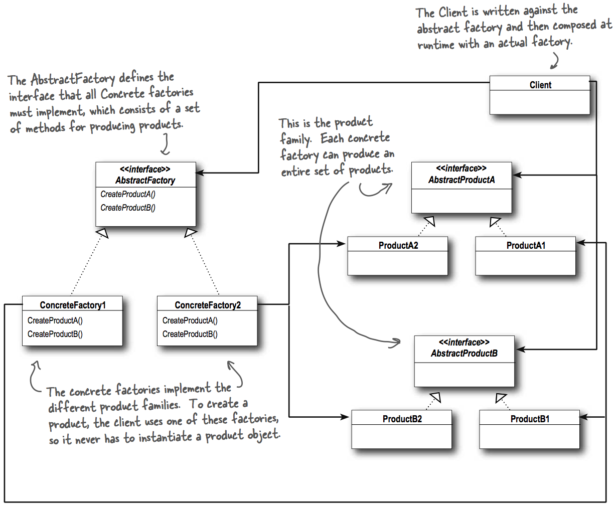
제 3 강 Design Pattern Abstract Factory Pattern
정의
인터페이스를 이용하여 서로 연관된, 또는 의존하는 객체를 구체화 클래스를 지정하지 않고도 생성할 수 있음

Slide 15
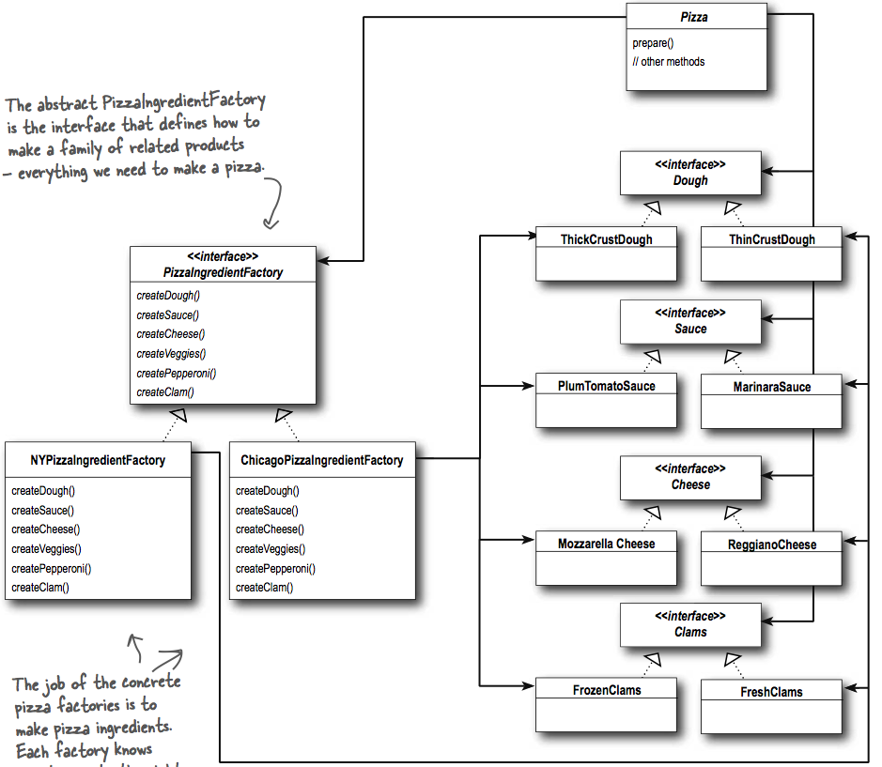

Slide 16
제 3 강 Component 설계

Slide 17
제 3 강 Common Web Server 설계

